Slide 1

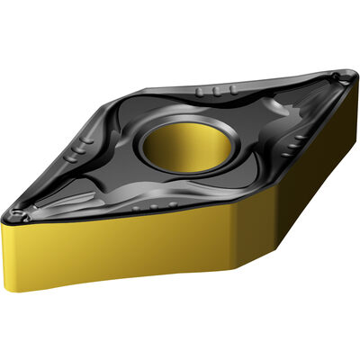
Cutting-Insert-Finder
Von Leon Nopper, Vinzenz Dreher, Michel Schänzle, Robin Hofmann und Ingo Steinert DV Projekt SoSe 2022 bei Herrn Jäger

Slide 2
Inhaltsverzeichnis
Erläuterung der Problemstellung
Durchführung
Live Demonstration
Grafische Oberfläche
Datenbankverwaltung
Fazit und Verbesserungsvorschläge

Slide 3
Erläuterung der Problemstellung
Programm soll anhand Material, Radius, Oberfläche und Bearbeitungsstrategie Schneidplatte ermitteln
Schneidplatten werden in Datenbank hinterlegt
Zugriff über grafische Oberfläche
Ausgabe von mehreren Vorschlägen und deren Daten

Slide 4
Durchführung
Einteilung in die Gruppen GUI, Datenbankverbindung und Datenbank
Jede Gruppe erledigt unabhängig ihre Aufgabe
Zusammenführung
Dokumentation aus Kommentaren erstellen
Handbuch erstellen
Präsentation erstellen

Slide 5
Live Demonstration

Slide 6
Grafische Oberfläche
Problemstellung: Layout
Anfangs Versuche mit Layout-Managern zu arbeiten
Freie Befüllung von JFrame als einfacher und schneller für unsere Anwendung angesehen
Probleme mit Sichtbarkeit bei Programmstart bei Fertigstellung des Projekts
Programm-Änderung zeitlich nicht mehr möglich gewesen

Slide 7
Grafische Oberfläche
Problemstellung: Befüllen von JList
Vorschläge in JList wurden nach Suche nicht aktualisiert
JList konnte nicht mit Strings aus Ergebnis-Array überschrieben werden
Lösung durch Verwendung eines DefaultListModel
DefaultListModel überschreibt mit Methode setModel() JList

Slide 8
Grafische Oberfläche
Problemstellung: Fehlerbehandlung Vorschläge
Fehler, wenn keine 3 Vorschläge gefunden werden konnten
Notwendigkeit einer Fehlerbehandlung für diesen Fall
Durch Erkennen des Fehlers wird JList mit kein Treffer überschrieben

Slide 9
Datenbankverwaltung
Fehlerquellen:
Datenbank im falschen Ordner abgelegt
Falscher Datentyp in Datenbank
Filtern hat nicht funktioniert wegen fehlenden Apostrophen und Leerzeichen
abfrage = "SELECT * FROM [Schneidplatten Datenbank] WHERE Material = '"+material+ "' AND Bearbeitungsumfang = '"+beaumfang+"'AND Radius = '"+radius+"'";
RunableJarFiles hatte zunächst keine Datenbankzugriff

Slide 10
Datenbankverwaltung
Testmöglichkeiten:
Nach einzelnen Schritten Consolen Ausgabe wie bspw “Connected to Database“
Ausgabe der gefilterten Daten nach rs.next
Ausgabe der Arrays in denen die Daten dann gespeichert wurden

Slide 11
Fazit
Praktisch anwendbar
Grafikprogrammierung kann in Zukunft in anderen Projekten verwendet werden
Verwendung von GitHub

Slide 12
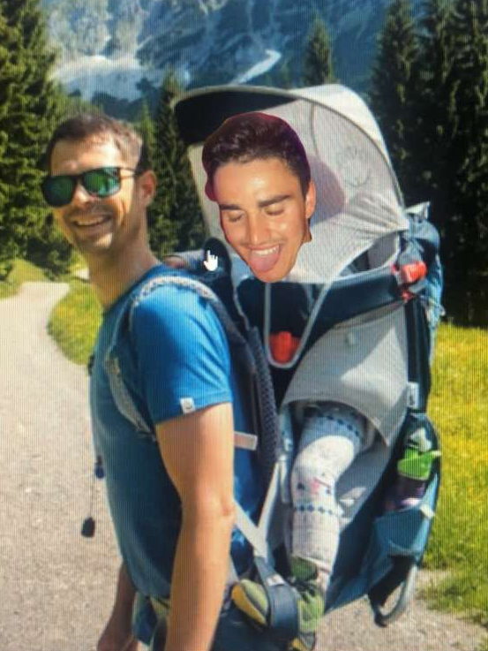
Verbesserungsvorschläge
Grafische Oberfläche von Anfang an mit Layout-Manager programmieren
Klassen sollten vor der Zusammenführung besser aufeinander abgestimmt werden
JavaDoc Kommentare während Programmerstellung erstellen

Slide 13
Ende
Vielen Dank für Ihre Aufmerksamkeit
Bild Schneidplatte: https://www.henka.de/dnmg-15-06-08-pm-4325-dnmg-15-06-08-pm-4325/DNMG150608PM4325

